Slide 1
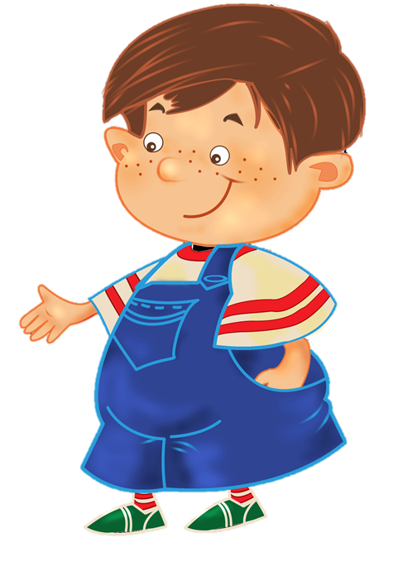
Как подготовить ребёнка к детскому саду.

Slide 2
Расширять круг общения ребенка надо постепенно, привлекая для этого отзывчивых людей, способных расположить его к себе. Если ребенок в первые минуты теряется, прижимается к матери, не надо настаивать на том, чтобы он подошел к незнакомому человеку, пусть сначала разглядит его. Затем можно найти и интересный повод для общения: втроем рассматривать игрушку или затеять общую игру.
УЧИТЕ РЕБЁНКА ОБЩАТЬСЯ!
На основе опыта общения со взрослыми расширяется и круг общения со сверстниками. Игра с ними все больше и больше привлекает ребенка. И здесь родители должны показать ему пример общения, научить, как обратиться к другому ребенку, как поделиться игрушкой, как пожалеть плачущего, не обижать
его и т. п.

Slide 3
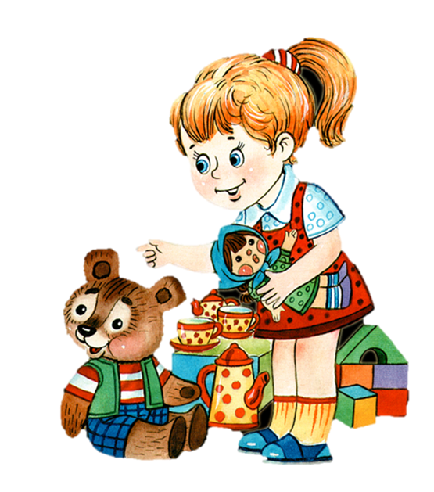
Научить ребенка вступать в общение со взрослыми и детьми — одна из основных задач родителей при подготовке малыша к поступлению в детское учреждение!
Для того чтобы ребенок мог общаться с окружающими взрослыми и детьми, он должен иметь некоторую речевую подготовку, игровые умения. Правила взаимоотношений усваиваются труднее, чем бытовые, и родителям необходимо обратить на это особое внимание.
Для развития у ребенка навыка общения можно использовать игры-инсценировки: «Как кукла Лена обращается с просьбой», «Как кукла Лена отдала свою игрушку девочке», «Как кукла Лена пришла в гости» и т. д. Действия, показанные в играх-инсценировках, следует закрепить в аналогичных действиях и поступках ребенка.

Slide 4
Одним из факторов, который очень важен для процесса привыкания, является режим дня ребенка в семье!
Если в семье дети спят, едят, гуляют в разное время, они с трудом привыкают к распорядку дня детского сада.
Несовпадение домашнего режима с режимом детского учреждения отрицательно влияет на состояние ребенка, он становится вялым, капризным, безразличным к происходящему.
Привычка к соблюдению режима дня помогает ребенку быстрее освоиться при поступлении в детский сад,
облегчает привыкание к новым условиям!

Slide 5
Особое значение при поступлении ребенка в детский сад имеет его физическая подготовленность. Организм детей первых лет жизни в большей мере, чем в старшем возрасте, подвержен заболеваниям, и родители должны закалять их. С этой целью необходимо обеспечить малышу пребывание на свежем воздухе в любое время года, проводить гимнастику, учить ребенка выполнять доступные физические упражнения, развивать навыки ходьбы, бега, метания, лазания.

Slide 6
Малышу будет легче привыкнуть к детскому саду, если :
1. Он имеет достаточный опыт общения со взрослыми и сверстниками!
2. У него сформированы необходимые культурно-гигиенические навыки!
3.Распорядок дня в семье близок к распорядку дня в детском саду!
4. Его организм имеет хорошую физическую подготовленность!
Обязательно расскажите малышу про детский сад, о том что он там будет делать, к кому сможет обратиться за помощью!
Только Ваше положительное отношение к детскому саду поможет малышу справиться со своими страхами и волнениями!
Не забывайте говорить что любите его по-прежнему и обязательно заберёте после работы!

Slide 7
ПОМНИТЕ!
Воспитание (как и перевоспитание) навыков и привычек требует от взрослых терпения, настойчивости. Нельзя требовать от ребенка, чтобы
он сразу отказался от той или иной привычки, ибо такое требование он не в состоянии выполнить.

Slide 8
СПАСИБО ЗА ВНИМАНИЕ!
Используемые материалы:
Ватутина Н.Г. – Ребенок поступает в детский сад: Пособие для воспитателей дет. сада /Под ред. Л. И. Каплан.— М.: Просвещение, 1983.—80 с, ил.
Материалы сайта - http://adalin.mospsy.ru/l_03_00/l0301134.shtml
Материалы сайта - http://allforchildren.ru

